Slide 1
第11章 高级套接字
11.1 UNIX域函数
11.2 广播
11.3 多播
11.4 数据链路层访问

Slide 2
11.1 UNIX域函数
11.1.1 UNIX域函数的地址结构
11.1.2 套接字函数
11.1.3 使用UNIX域函数进行套接字编程
11.1.4 传递文件描述符
11.1.5 socketpair()函数
11.1.6 传递文件描述符的例子

Slide 3
11.1.1 UNIX域函数的地址结构
UNIX域的地址结构在文件<sys/un.h>中定义，结构的原型如下：
#define UNIX_PATH_MAX 108
struct sockaddr_un {
sa_family_t sun_family; /*AF_UNIX协议族名称*/
char sun_path[UNIX_PATH_MAX]; /*路径名*/
};
结构sockaddr_un的长度使用宏SUN_LEN定义，默认大小为108，SUN_LEN宏的定义如下：
# define SUN_LEN(ptr) ((size_t) (((struct sockaddr_un*) 0)->sun_path)+ strlen ((ptr)->sun_path))

Slide 4
11.1.2 套接字函数
UNIX域的套接字函数和以太网套接字（AF_INET）的函数相同，但是当用于UNIX域套接字时，套接字函数有一些差别和限制。

Slide 5
11.1.3 使用UNIX域函数进行套接字编程
使用UNIX域函数进行套接字编程与AF_INET的方式一致，不同的地方在于地址结构不同。

Slide 6
11.1.4 传递文件描述符
Linux系统中提供了一种特殊的方法，可以从一个进程中将一个已经打开的文件描述符传递给其他的任何进程。其基本过程如下：
（1）创建一个字节流或者数据报的UNIX域套接字。
（2）进程可以用任何返回描述符的UNIX函数打开。可以在进程间传递任何类型的描述符。
（3）发送进程建立一个msghdr结构，其中包含要传递的描述符。
（4）接收进程调用recvmsg()在UNIX域套接字上接收套接字。

Slide 7
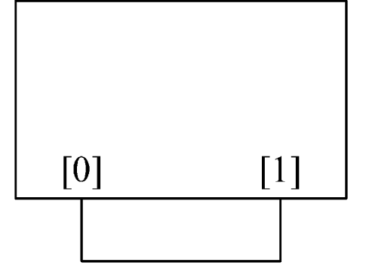
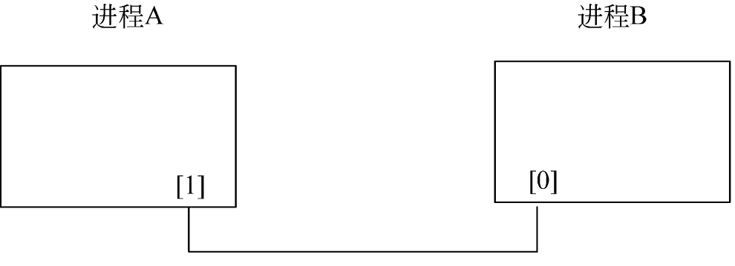
11.1.5 socketpair()函数
socketpair()函数建立一对匿名的已经连接的套接字，其特性由协议族d、类型type、协议protocol决定，建立的两个套接字描述符会放在sv[0]和sv[1]中。socketpair()函数的原型如下。
#include <sys/types.h>
#include <sys/socket.h>
int socketpair(int d, int type, int protocol, int sv[2]);

Slide 8
11.1.6 传递文件描述符的例子
本节中使用一个实例来介绍进程间传递文件描述符的例子。分为两个进程，进程A中打开一个文件描述符，通过消息传送的方式将文件描述符传递给进程B。
1．进程A的代码
2．进程B的代码

Slide 9
11.2 广 播
11.2.1 广播的IP地址
11.2.2 广播与单播的比较
11.2.3 广播的示例

Slide 10
11.2.1 广播的IP地址
通用的广播地址在不同的环境中的含义不同。例如，IP地址255.255.255.255，一些UNIX系统将其解释为在主机的所有网络接口上进行广播，而有的UNIX内核只会选择其中的一个接口进行广播。当一个主机有多个网卡时，这就会成为一个问题。
如果必须向每个网络接口广播，程序在广播之前应执行下面的步骤。
（1）确定下一个或第一个接口名字。
（2）确定接口的广播地址。
（3）使用这个广播地址进行广播。
（4）对于系统中其余的活动网络接口重复执行步骤（1）～步骤（3）。

Slide 11
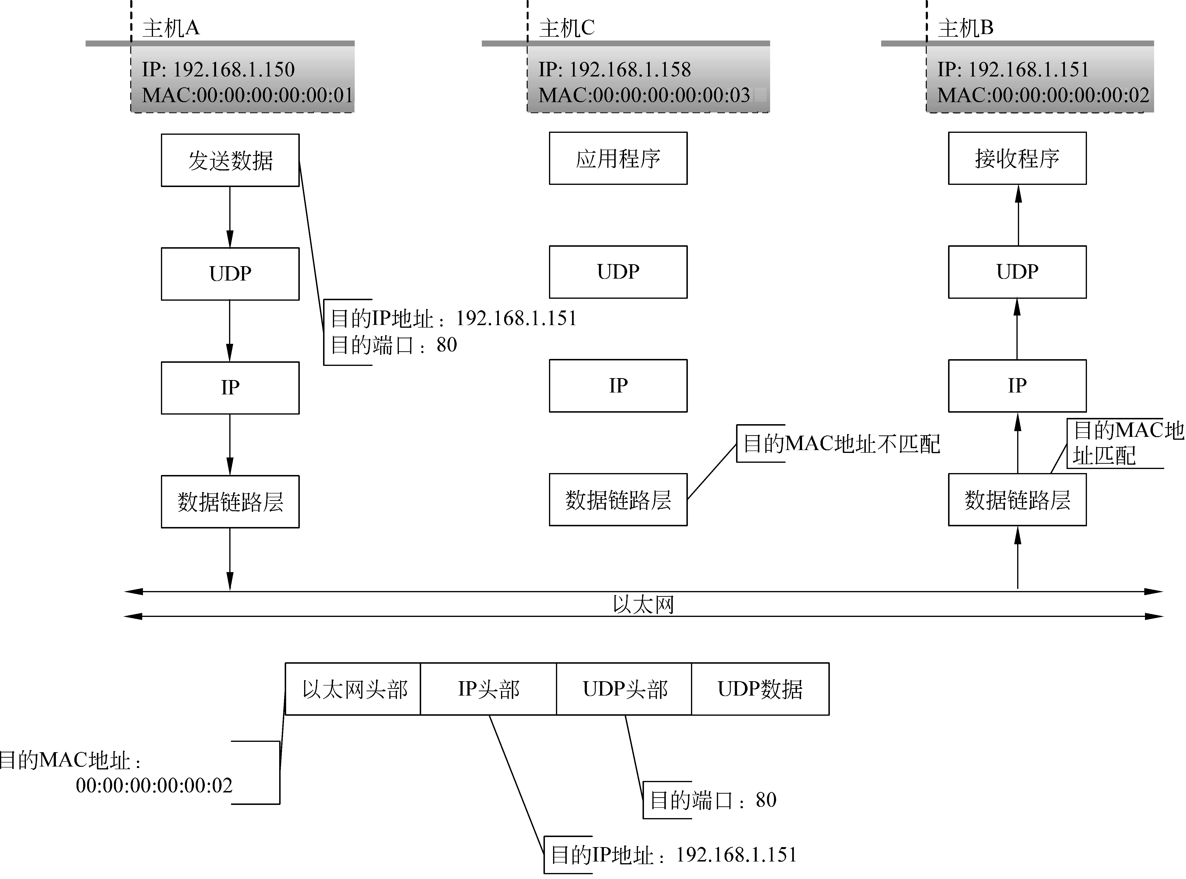
11.2.2 广播与单播的比较
广播和单播的处理过程是不同的，单播的数据只是收发数据的特定主机进行处理，而广播的数据是整个局域网都进行处理。

Slide 12
11.2.3 广播的示例
本节中是一个服务器地址发现的代码，假设服务器为A，客户端为B。客户端在某个局域网启动的时候，不知道本局域网内是否有适合的服务器存在，它会使用广播在本局域网内发送特定协议的请求，如果有服务器响应了这种请求，则使用响应请求的IP地址进行连接，这是一种服务器/客户端自动发现的常用方法。
1．广播例子简介
2．广播的服务器端代码
3．广播的客户端代码

Slide 13
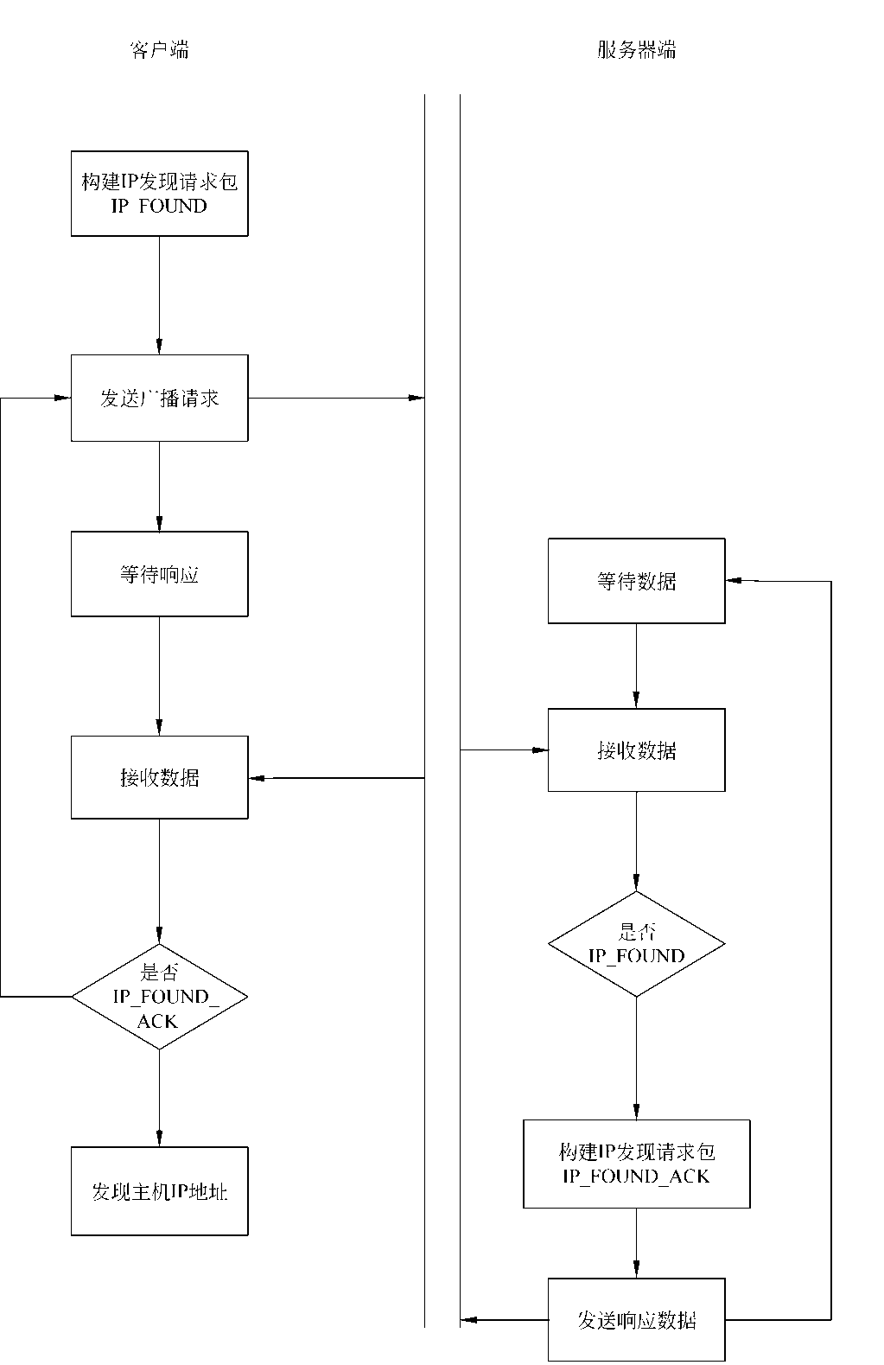
1．广播例子简介

Slide 14
2．广播的服务器端代码
服务器等待客户端向某个端口发送数据，如果数据的格式正确，则服务器会向客户端发送响应数据。

Slide 15
3．广播的客户端代码
客户端向服务器端发送命令IP_FOUND，并等待服务器端的回复，如果有服务器回复，则向服务器发送IP_FOUND_ACK，否则发送10遍后退出。

Slide 16
11.3 多 播
11.3.1 多播的概念
11.3.2 广域网的多播
11.3.3 多播的编程
11.3.4 内核中的多播
11.3.5 一个多播例子的服务器端
11.3.6 一个多播例子的客户端

Slide 17
11.3.1 多播的概念
多播，也称为“组播”，将网络中同一业务类型主机进行了逻辑上的分组，进行数据收发的时候其数据仅仅在同一分组中进行，其他的主机没有加入此分组不能收发对应的数据。
相对于传统的一对一的单播，多播具有如下的优点：
具有同种业务的主机加入同一数据流，共享同一通道，节省了带宽。
服务器的总带宽不受客户端带宽的限制。由于组播协议由接收者的需求来确定是否进行数据流的转发，所以服务器端的带宽是常量，与客户端的数量无关。
与单播一样，多播是允许在广域网即Internet上进行传输的，而广播仅仅在同一局域网上才能进行。
多播的缺点：
多播与单播相比没有纠错机制，当发生错误的时候难以弥补，但是可以在应用层来实现此种功能。
多播的网络支持存在缺陷，需要路由器及网络协议栈的支持。

Slide 18
11.3.2 广域网的多播
多播的地址是特定的，D类地址用于多播。D类IP地址就是多播IP地址，即224.0.0.0至239.255.255.255之间的IP地址，并被划分为局部连接多播地址、预留多播地址和管理权限多播地址3类：
局部多播地址：在224.0.0.0～224.0.0.255之间。
预留多播地址：在224.0.1.0～238.255.255.255之间。
管理权限多播地址：在239.0.0.0～239.255.255.255之间。

Slide 19
11.3.3 多播的编程
多播的程序设计使用setsockopt()函数和getsockopt()函数来实现，多播的选项是IP层的。
1．选项IP_MULTICASE_TTL
2．选项IP_MULTICAST_IF
3．选项IP_ADD_MEMBERSHIP和IP_DROP_MEMBERSHIP
4．选项IP_DROP_MEMBERSHIP
5．多播程序设计的框架

Slide 20
1．选项IP_MULTICASE_TTL
选项IP_MULTICAST_TTL允许设置超时TTL，范围为0～255之间的任何值，例如：
unsigned char ttl=255;
setsockopt(s,IPPROTO_IP,IP_MULTICAST_TTL,&ttl,sizeof(ttl));

Slide 21
2．选项IP_MULTICAST_IF
选项IP_MULTICAST_IF用于设置组播的默认网络接口，会从给定的网络接口发送，另一个网络接口会忽略此数据。例如：
struct in_addr addr;
setsockopt(s,IPPROTO_IP,IP_MULTICAST_IF,&addr,sizeof(addr));

Slide 22
3．选项IP_ADD_MEMBERSHIP和IP_DROP_MEMBERSHIP
加入或者退出一个组播组，通过选项IP_ADD_MEMBERSHIP和IP_DROP_MEMBERSHIP，对一个结构struct ip_mreq类型的变量进行控制，struct ip_mreq原型如下：
struct ip_mreq
{
struct in_addr imn_multiaddr; /*加入或者退出的广播组IP地址*/
struct in_addr imr_interface; /*加入或者退出的网络接口IP地址*/
};

Slide 23
4．选项IP_DROP_MEMBERSHIP
选项IP_DROP_MEMBERSHIP用于从一个广播组中退出。例如：
struct ip_mreq mreq;
setsockopt(s,IPPROTP_IP,IP_DROP_MEMBERSHIP,&mreq,sizeof(sreq));

Slide 24
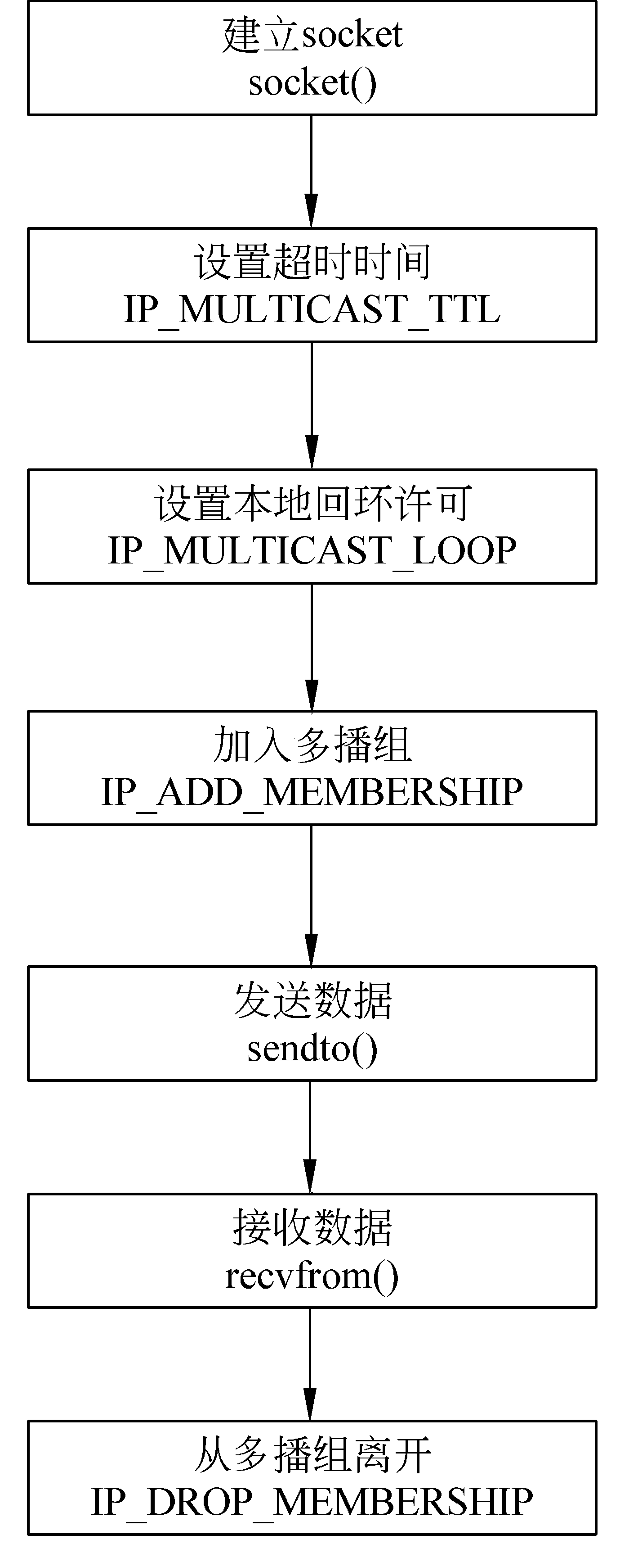
5．多播程序设计的框架
要进行多播的编程，需要遵从一定的编程框架。

Slide 25
11.3.4 内核中的多播
Linux内核中的多播是利用结构struct ip_mc_socklist来将多播的各个方面连接起来的。
1．结构ip_mc_socklist
2．结构ip_mreqn
3．结构ip_sf_socklist
4．选项IP_ADD_MEMBERSHIP
5．选项IP_DROP_MEMBERSHIP

Slide 26
1．结构ip_mc_socklist
结构成员mc_list的原型为struct ip_mc_socklist，定义如下：
struct ip_mc_socklist
{
struct ip_mc_socklist *next;
struct ip_mreqn multi;
unsigned int sfmode; /*MCAST_{INCLUDE,EXCLUDE}*/
struct ip_sf_socklist *sflist;
};

Slide 27
2．结构ip_mreqn
multi成员的原型为结构struct ip_mreqn，定义如下：
struct ip_mreqn
{
struct in_addr imr_multiaddr; /*多播组的IP地址*/
struct in_addr imr_address; /*本地址网络接口的IP地址*/
int imr_ifindex; /*网络接口序号*/
};

Slide 28
3．结构ip_sf_socklist
成员sflist的原型为结构struct ip_sf_socklist，定义如下：
struct ip_sf_socklist
{
unsigned int sl_max; /*当前sl_addr数组的最大可容纳量*/
unsigned int sl_count; /*源地址列表中源地址的数量*/
__u32 sl_addr[0]; /*源地址列表*/
};

Slide 29
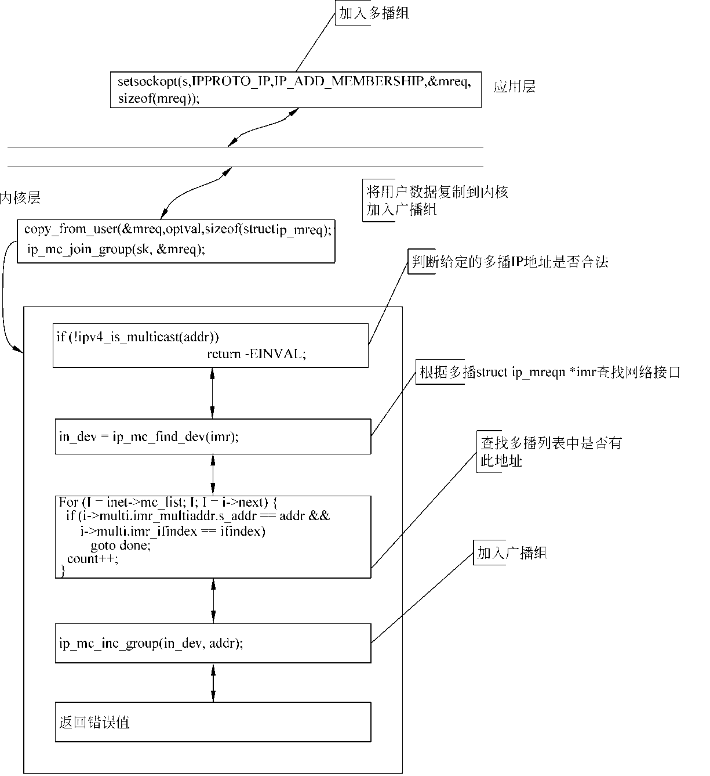
4．选项IP_ADD_MEMBERSHIP
选项IP_ADD_MEMBERSHIP用于把一个本地的IP地址加入到一个多播组。在应用层调用函数setsockopt()函数的选项IP_ADD_MEMBERSHIP后，内核的处理过程如下，主要调用了函数ip_mc_join_group()。

Slide 30
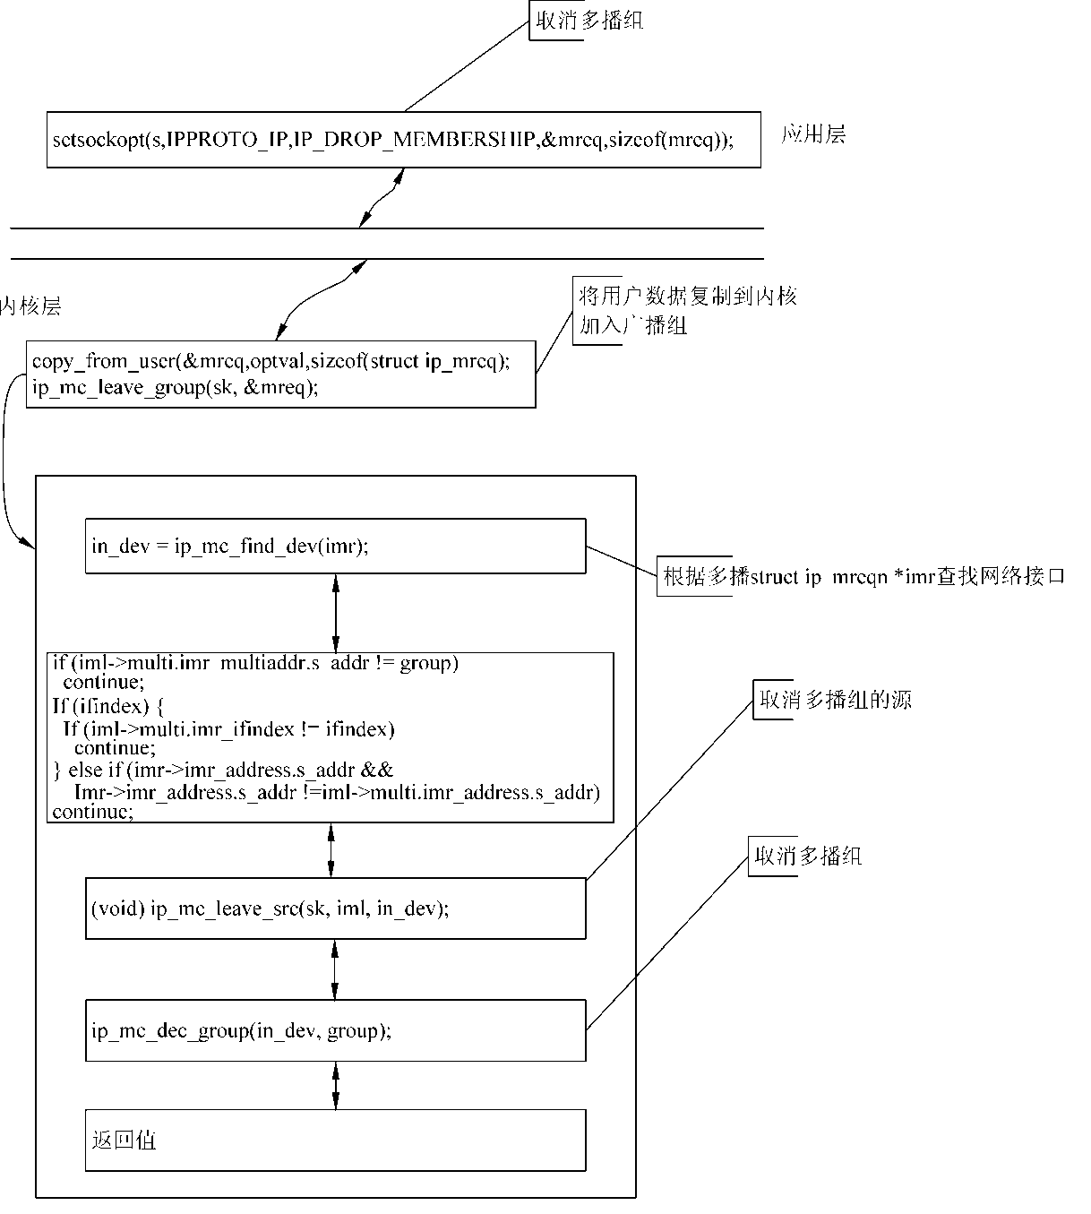
5．选项IP_DROP_MEMBERSHIP
选项IP_DROP_MEMBERSHIP用于把一个本地的IP地址从一个多播组中取出，在应用层调用setsockopt()函数的选项IP_DROP_MEMBERSHIP后，内核的处理过程如下，主要调用了函数ip_mc_leave_group()。

Slide 31
11.3.5 一个多播例子的服务器端
下面是一个多播服务器的例子。多播服务器的程序设计很简单，建立一个数据包套接字，选定多播的IP地址和端口，直接向此多播地址发送数据就可以了。多播服务器的程序设计，不需要服务器加入多播组，可以直接向某个多播组发送数据。
24while(1) {
25 int n = sendto(s, /*套接字描述符*/
26 MCAST_DATA, /*数据*/
27 sizeof(MCAST_DATA), /*长度*/
28 0,
29 (struct sockaddr*)&mcast_addr,
30 sizeof(mcast_addr));

Slide 32
11.3.6 一个多播例子的客户端
多播组的IP地址为224.0.0.88，端口为8888，当客户端接收到多播的数据后将打印出来。
客户端只有在加入多播组后才能接受多播组的数据，因此多播客户端在接收多播组的数据之前需要先加入多播组，当接收完毕后要退出多播组。

Slide 33
11.4 数据链路层访问
11.4.1 SOCK_PACKET类型
11.4.2 设置套接口以捕获链路帧的编程方法
11.4.3 从套接口读取链路帧的编程方法
11.4.4 定位IP包头的编程方法
11.4.5 定位TCP报头的编程方法
11.4.6 定位UDP报头的编程方法
11.4.7 定位应用层报文数据的编程方法
11.4.8 使用SOCK_PACKET编写ARP请求程序的例子

Slide 34
11.4.1 SOCK_PACKET类型
建立套接字的时候选择SOCK_PACKET类型，内核将不对网络数据进行处理而直接交给用户，数据直接从网卡的协议栈交给用户。建立一个SOCK_PACKET类型的套接字使用如下方式：
socket (AF_INET, SOCK_PACKET,htons(0x0003));

Slide 35
11.4.2 设置套接口以捕获链路帧的编程方法
在Linux下编写网络监听程序，比较简单的方法是在超级用户模式下，利用类型为SOCK_PACKET的套接口（用socket()函数创建）来捕获链路帧数据。Linux程序中需引用如下头文件：
#include <sys/socket.h>
#include <sys/ioctl.h> /*ioctl 命令*/
#include <netinet/if_ether.h> /*ethhdr 结构*/
#include <net/if.h> /*ifreq 结构*/
#include <netinet/in.h> /*in_addr结构*/
#include <netinet/ip.h> /*iphdr 结构*/
#include <netinet/udp.h> /*udphdr 结构*/
#include <netinet/tcp.h> /*tcphdr 结构*/

Slide 36
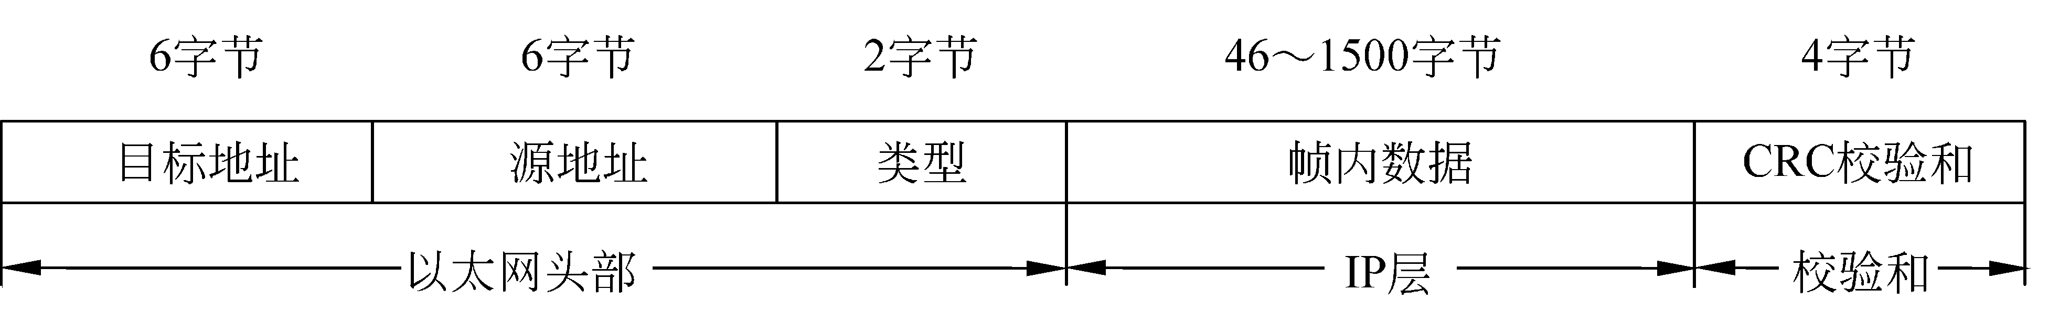
11.4.3 从套接口读取链路帧的编程方法
以太网的数据结构总长度最大为1518字节，最小为64字节，其中目标地址的MAC为6字节，源地址MAC为6字节，协议类型为2字节，含有46～1500字节的数据，尾部为4个字节的CRC校验和。以太网的CRC校验和一般由硬件自动设置或者剥离，应用层不用考虑。

Slide 37
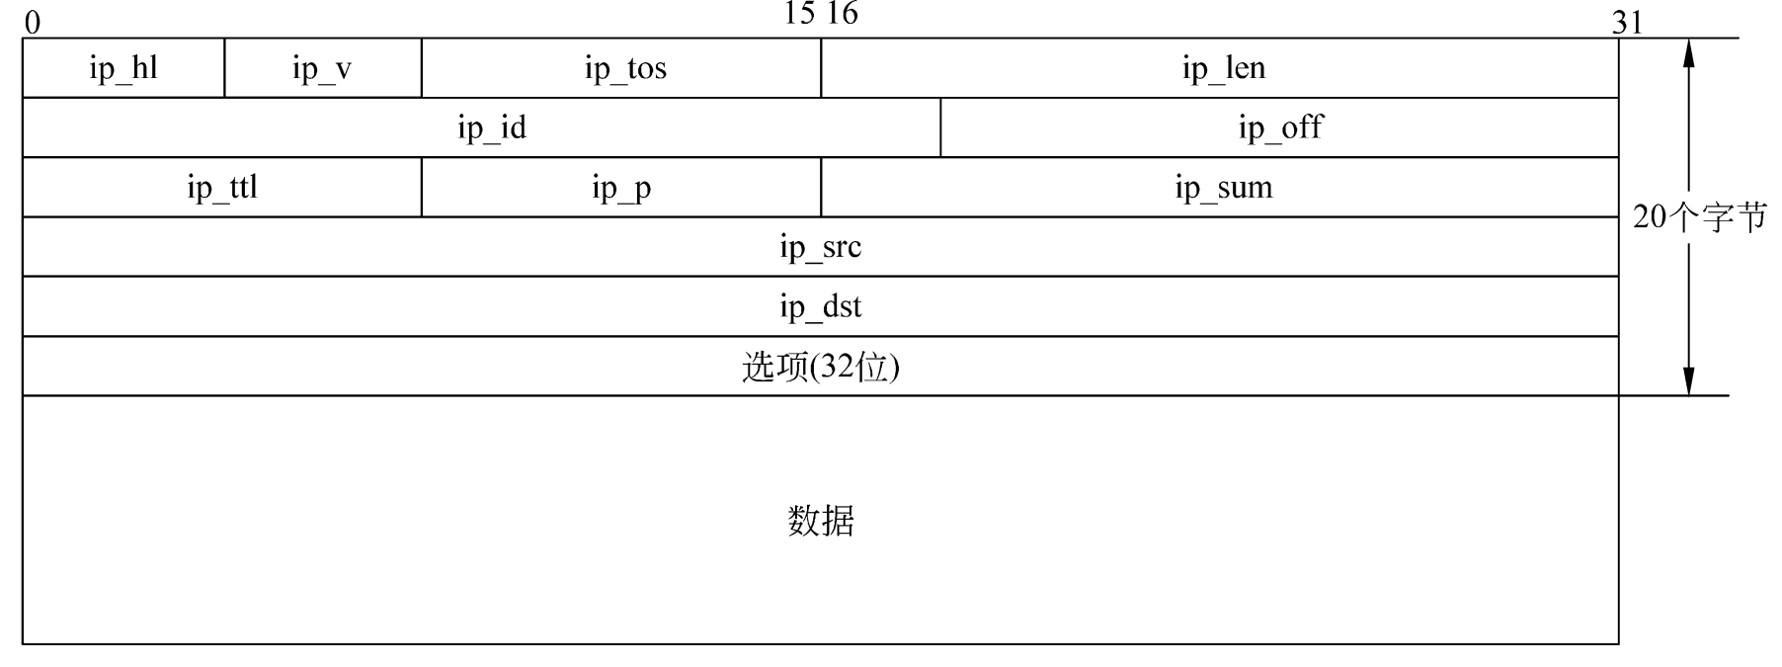
11.4.4 定位IP包头的编程方法
获得以太网帧后，当协议为0x0800时，其负载部分为IP协议。

Slide 38
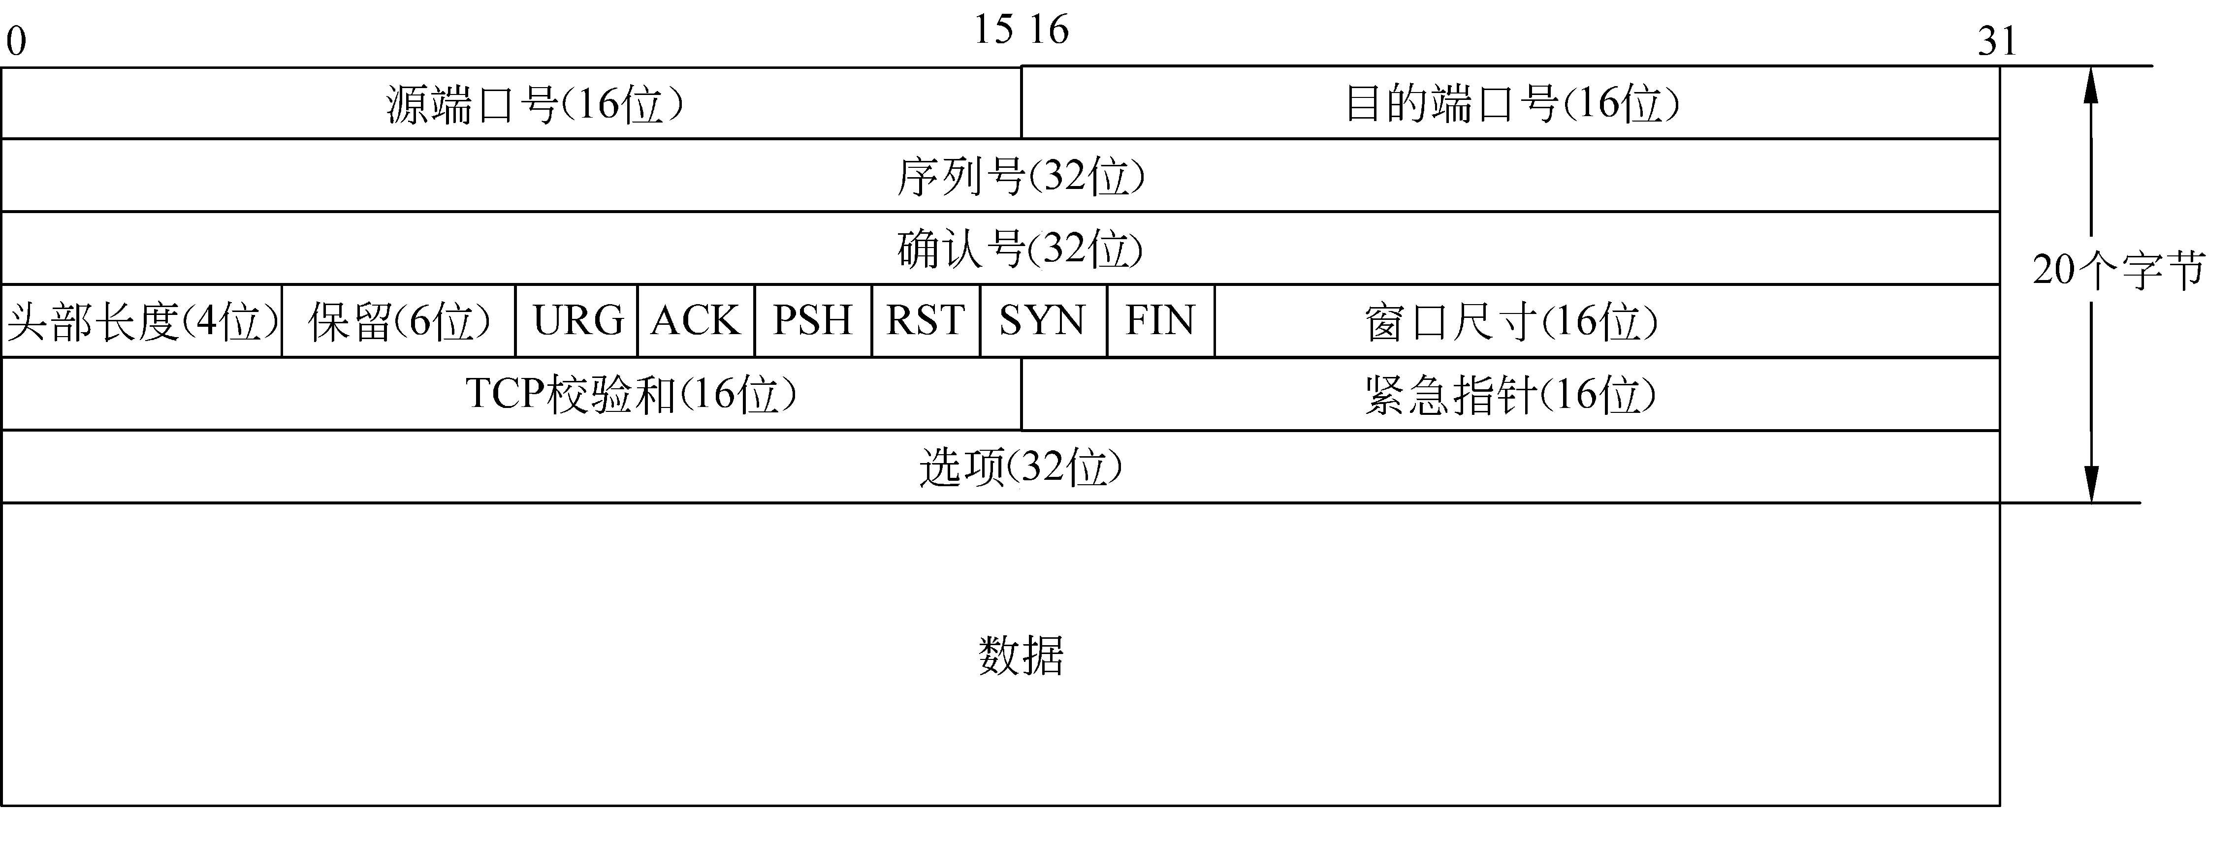
11.4.5 定位TCP报头的编程方法

Slide 39
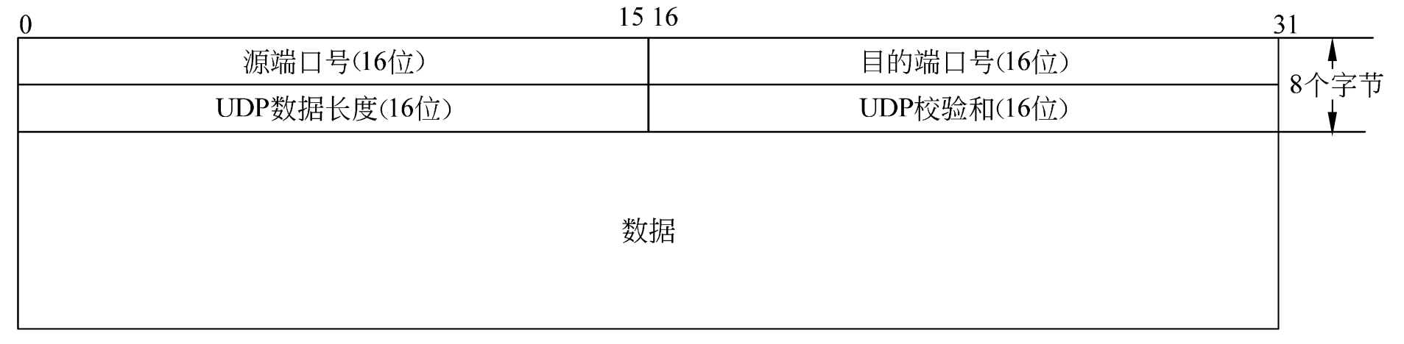
11.4.6 定位UDP报头的编程方法

Slide 40
11.4.7 定位应用层报文数据的编程方法
定位了UDP和TCP头部地址后，其中的数据部分为应用层报文数据。
char*app_data = NULL; /*应用数据指针*/
int app_len = 0; /*应用数据长度*/
/*获得TCP或者UDP的应用数据*/
if(p_iphdr->protocol==6)
{
struct tcphdr*p_tcphdr = (struct tcphdr*)(p_iphdr+p_iphdr->ihl*4); /*取得TCP报头*/
app_data = p_tcphdr + 20; /*获得TCP协议部分的应用数据地址*/
app_len = n - 16 - p_iphdr->ihl*4 - 20; /*获得TCP协议部分的应用数据长度*/
}else if(p_iphdr->protocol==17)
{
struct udphdr*p_udphdr = (struct udphdr*)(p_iphdr+p_iphdr->ihl*4); /*取得UDP报头*/
app_data = p_udphdr + p_udphdr->len; /*获得UDP协议部分的应用数据地址*/
app_len = n - 16 - p_iphdr->ihl*4 - p_udphdr->len; /*获得UDP协议部分的应用数据长度*/
}
printf("application data address:0x%x, length:%d\n",app_data,app_len); /*打印应用数据的地址和长度*/

Slide 41
11.4.8 使用SOCK_PACKET编写ARP请求程序的例子
本节利用SOCK_PACKET套接字进行ARP请求的程序设计，并给出代码的例子。
1．ARP协议数据和结构
2．例子中的ARP数据结构
3．ARP请求的主程序代码

Slide 42
1．ARP协议数据和结构
ARP的数据结构在头文件<netinet/if_arp.h>中定义，代码如下：
struct arphdr
{
__be16 ar_hrd; /*硬件类型*/
__be16 ar_pro; /*协议类型*/
unsigned char ar_hln; /*硬件地址长度*/
unsigned char ar_pln; /*协议地址长度*/
__be16 ar_op; /*ARP操作码*/
};

Slide 43
2．例子中的ARP数据结构
定义如下以太网的ARP数据结构：
struct arppacket
{
unsigned short ar_hrd; /*硬件类型*/
unsigned short ar_pro; /*协议类型*/
unsigned char ar_hln; /*硬件地址长度*/
unsigned char ar_pln; /*协议地址长度*/
unsigned short ar_op; /*ARP操作码*/
unsigned char ar_sha[ETH_ALEN]; /*发送方MAC地址*/
unsigned char* ar_sip; /*发送方IP地址*/
unsigned char ar_tha[ETH_ALEN]; /*目的MAC地址*/
unsigned char* ar_tip; /*目的IP地址 */
};

Slide 44
3．ARP请求的主程序代码
ARP请求包的构建包含了以太网头部部分、ARP头部部分、ARP的数据部分。由于ARP的作用就是查找目的IP地址的MAC地址，所以目的以太网地址是未知的。而且需要在整个以太网上查找其IP地址，所以目的以太网地址是一个全为1的值，即为{0xFF,0xFF,0xFF,0xFF,0xFF,0xFF}。
38 /*使p_ethhdr指向以太网帧的帧头*/
39 p_ethhdr = (struct ethhdr*)ef;
40 /*复制目的以太网地址*/
41 memcpy(p_ethhdr->h_dest, eth_dest, ETH_ALEN);
42 /*复制源以太网地址*/
43 memcpy(p_ethhdr->h_source, eth_source, ETH_ALEN);
53 /*复制源以太网地址*/
54 memcpy(p_arp->ar_sha, eth_source, ETH_ALEN);
55 /*源IP地址*/
56 p_arp->ar_sip=(unsigned char*)inet_addr("192.168.1.152");
57 /*复制目的以太网地址*/
58 memcpy(p_arp->ar_tha, eth_dest, ETH_ALEN);
59 /*目的IP地址*/
60 p_arp->ar_tip = (unsigned char*)inet_addr("192.168.1.1");

